Slide 1

“じゃんけん” 説明資料
古川 友也 Furukawa Tomoya
01

Slide 2
目次
表紙 --- 1
目次 --- 2
開発期間／所要期間／開発メンバー／担当範囲／動作環境 --- 3
操作方法 --- 4
力を入れて取り組んだこと --- 5
紹介ポイント --- 6
紹介ポイント --- 7
02

Slide 3
“じゃんけん”
作品紹介
開発期間：2025/4/24~5/7
所要時間：約32時間
開発メンバー：プログラマー1名
開発環境：Unity version 2020.3.17f1
ジャンル：じゃんけん
作品概要
AIとじゃんけんする
担当箇所
プログラミングすべて
↑目次
03

Slide 4

01. “じゃんけん”
操作方法
ゲームメイン
Lstick／Rstick 左右移動
“AD／←→”keyでも〇
ホームなど
B決定
“Enter”keyでも〇
使うボタン
L/Rstick
（B）
button
↑目次
04

Slide 5
01. “じゃんけん”
力を入れたところ
ソースコード
一年生のときの制作もそのときの知識で頑張って
綺麗にコードを書いていたが、制作ばかりで
真面目にC#を勉強したことがないことに気づき
二年生になり本格的にアピールできる
スキルセットとしてC++やC#の勉強をはじめ
学んだことをプログラムに活かそう
設計を考えながらつくった
↑目次
05

Slide 6
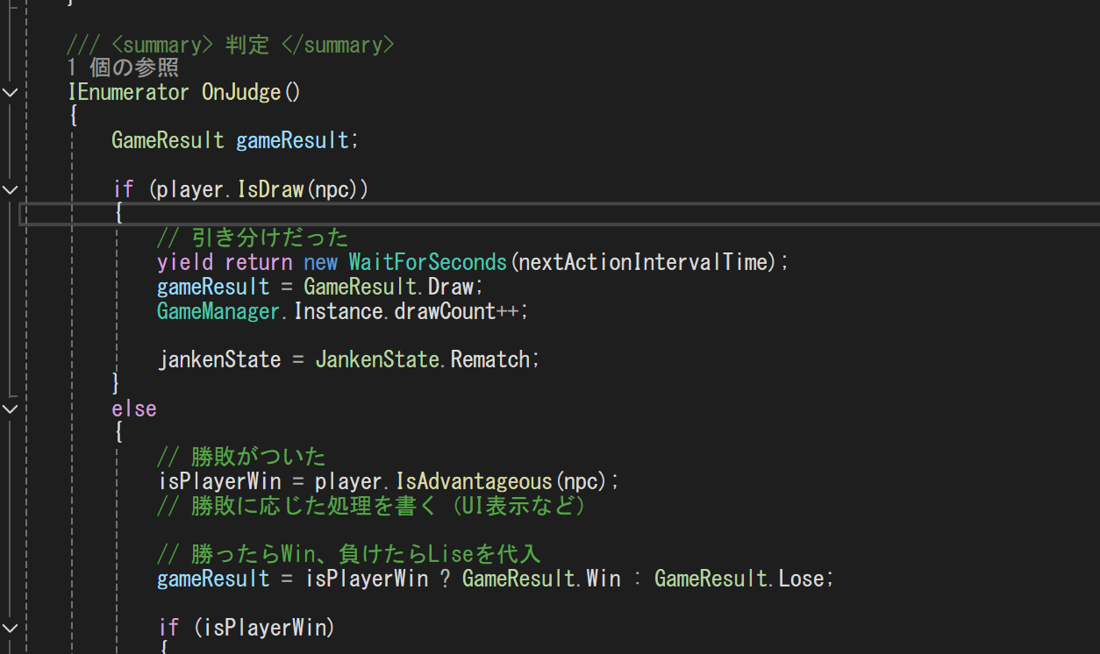
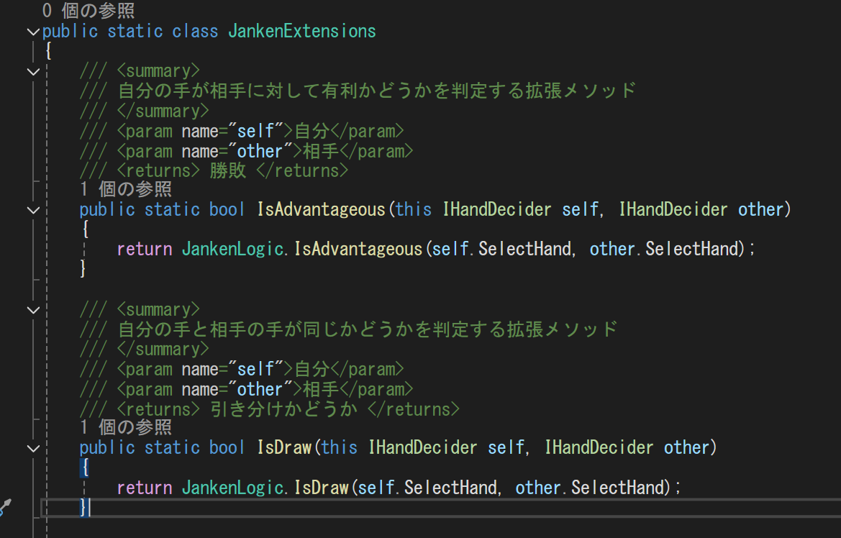
01. “じゃんけん”
紹介ポイント
拡張Methodを使用することで「○○が～～」のように文になるように意識
JankenExtensions.IsAdvantageous(player, npc);
これが↓↓↓
player.IsAdvantageous(npc)
プレイヤーがNPCに有利かどうか
↑目次
06

Slide 7
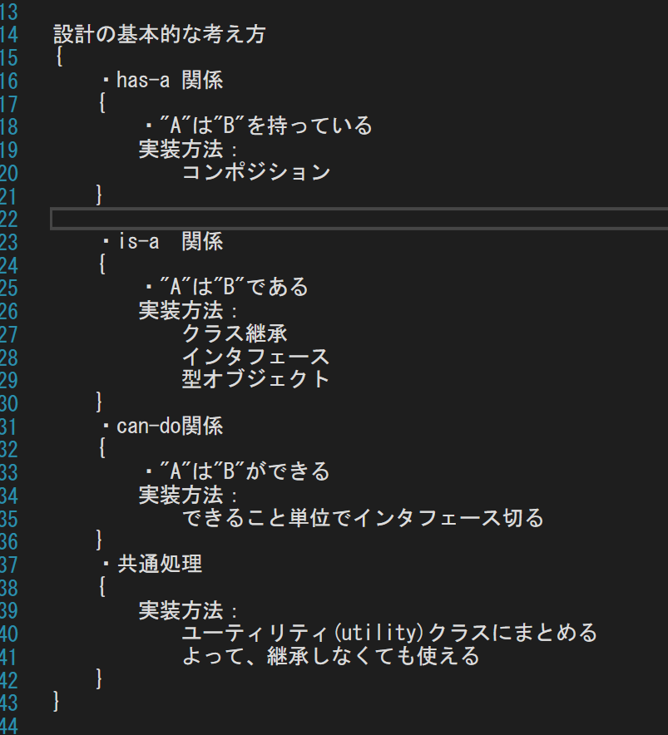
01. “じゃんけん”
紹介ポイント
意識したことざっくりと↓できるだけこれらを意識して取り組んだ
また、要所要所だがプログラムが
文になるように
↑目次
07

